Slide 1
Programmering for kjemikere
Oppsummering
Andreas Haraldsrud
Kjemisk institutt, UiO

Slide 2
Hva er viktig å lære?
Hva skal du ha med deg videre?
I videre studier/emner.
Ut i arbeidslivet.
Hva skal du kunne til eksamen?
Husk at IN-KJM1900 er todelt:
En generelt programmeringsdel – vid anvendelighet.
Ett kjemiperspektiv – retta mot kjemistudiet og problemløsning med numerisk matematikk.

Slide 3
Hovedmomenter i emnet
Håndtering av data.
Numeriske metoder med kjemiske anvendelser.
Simulering (reaksjonskinetikk).
Verktøy for generell problemløsing!

Slide 4
Datahåndtering og statistikk

Slide 5
1. Datahåndtering og statistikk
Du må kunne:
Lese filer. Array-slicing.
Plotte data fra lister og arrayer.
Regne ut gjennomsnitt og standardavvik av data i lister/arrayer med egne funksjoner og med numpy-funksjoner.
Forklare forskjellen mellom regresjon og interpolasjon.
Utføre regresjon og interpolasjon, og tolke resultatene.

Slide 6
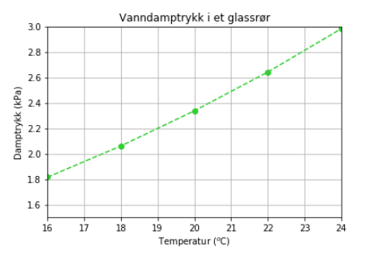
Praktisk framstilling av måledata
Husk:
Kjemi er et eksperimentelt fag. Ikke glem aksetitler og relevante forklaringer!

Slide 7
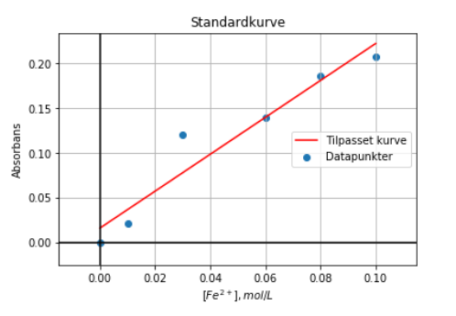
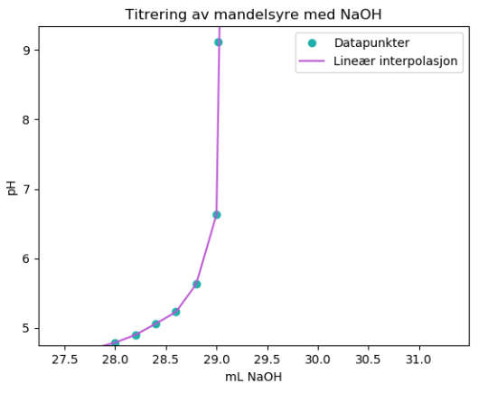
Eksempeloppgave
Beskriv hva plottene sier oss og hvordan de kan være laget (programkode).

Slide 8
Nullpunkter og likninger

Slide 9
2. Nullpunkter og likninger
Du må kunne:
Forklare Newtons metode og halveringsmetoden geometrisk (vha. grafer).
Utlede Newtons metode algebraisk fra likningen til en tangent: $y=f\left(x_{0}\right)+f^{′}(x_{0})(x−x_{0})$
Implementere Newtons metode og halveringsmetoden.
Forklare hva Newtons metode og tilsvarende metoder kan brukes til.
Drøfte hvilke problemer som lar seg løse med numerisk løsning av likninger (Newtons metode eller andre).
Diskutere forbedringer av og begrensninger ved metoden.
Bruke biblioteker til å finne nullpunkter.

Slide 10
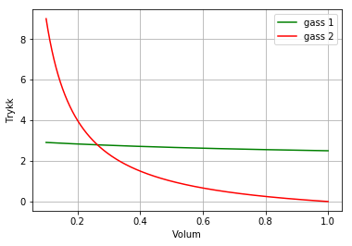
Eksempeloppgave
Hvordan kan du finne ut ved hvilket volum trykket er likt?
Hva er begrensninger ved metoden?
Hva kan du gjøre for at koden skal bli mest mulig robust her?
Hva ville du gjort hvis vi bare hadde diskrete datapunkter og ingen funksjoner?

Slide 11
Numerisk derivasjon

Slide 12
3. Numerisk derivasjon
Du må kunne:
Definere og forklare definisjonen av numerisk derivasjon.
Lage funksjoner som bruker ulike tilnærminger til å derivere funksjoner.
Derivere diskrete data (f.eks. fra eksperimenter).
Tolke og drøfte hva den deriverte sier om funksjonen vår/dataene våre.
Bruke numerisk derivasjon i problemløsning i kjemi.
Bruke biblioteker til å derivere funksjoner.

Slide 13
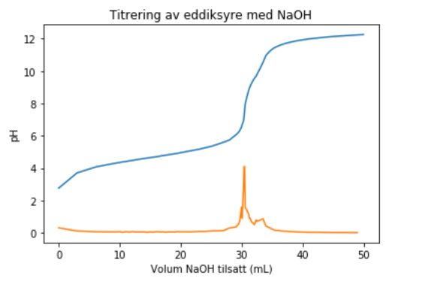
Eksempeloppgave
Hva beskriver de to kurvene?

Slide 14
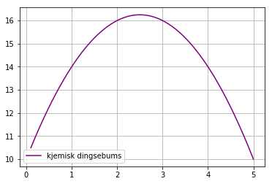
Eksempeloppgave
Hva kan vi finne ut på denne grafen med numerisk derivasjon?
Trenger vi å gjøre dette numerisk? I så fall i hvilke tilfeller?

Slide 15
Numerisk integrasjon

Slide 16
4. Numerisk integrasjon
Du må kunne:
Definere og forklare definisjonen av numerisk integrasjon.
Lage funksjoner som bruker ulike tilnærminger til å integrere funksjoner.
Integrere diskrete data (f.eks. fra eksperimenter).
Bruke numerisk integrasjon i problemløsning i kjemi.
Bruke biblioteker til å integrere funksjoner.

Slide 17
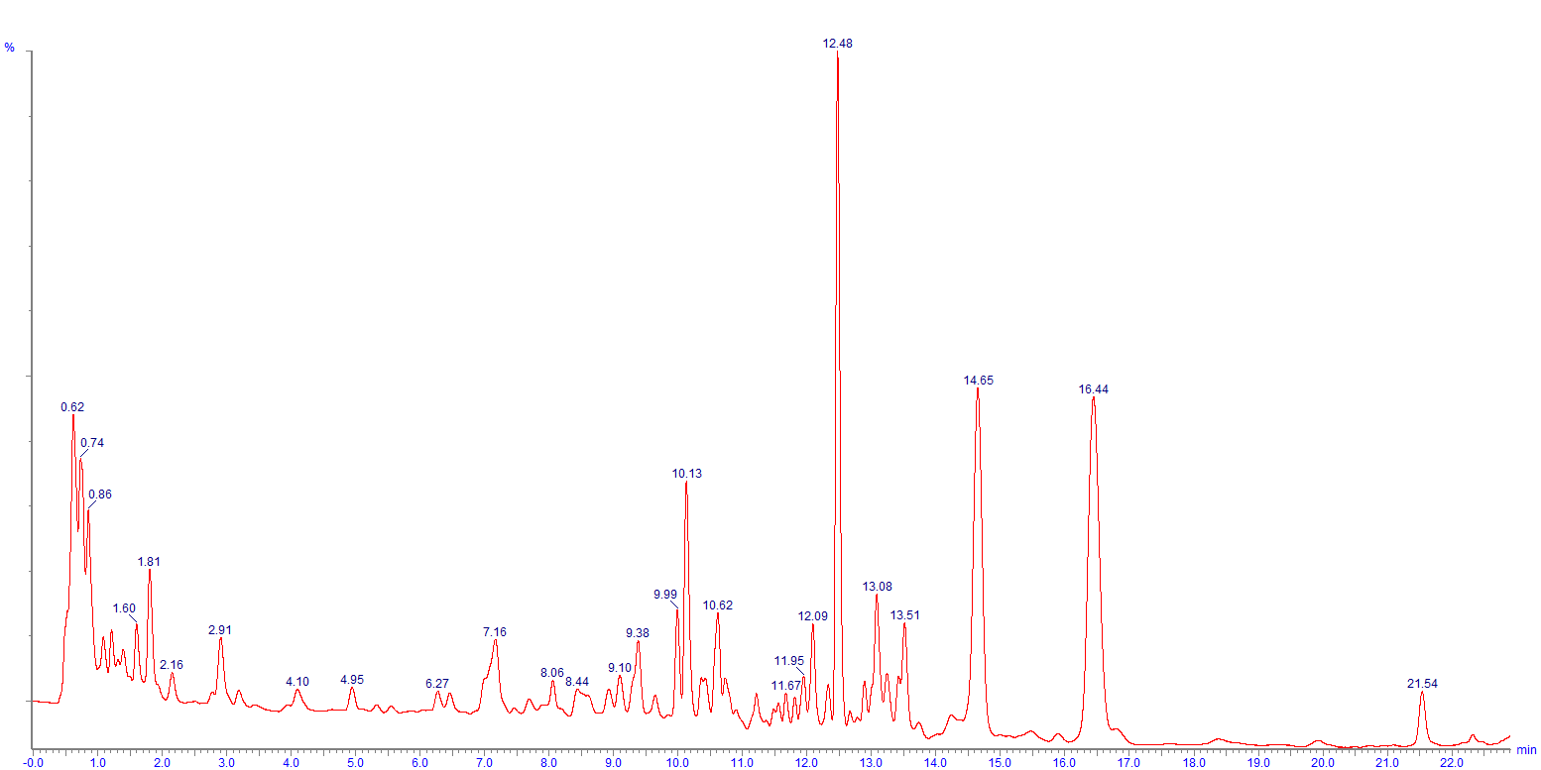
Eksempeloppgave
Du har et kromatogram som viser retensjonstida og relativ forekomst av forbindelser i en blanding.
Arealet under kurven gir den relative forekomsten av stoffene. Hvordan kan du regne ut dette?
Hvilke mulig feil kan oppstå i en slik beregning?

Slide 18
Simulering av dynamiske systemer

Slide 19
5. Differensiallikninger
Du må kunne:
Utlede Forward Euler med utgangspunkt i den numeriske deriverte (framoverdifferansen).
Lage kode for løsing av ratelover (differensiallikninger) med Forward Euler, og plotte konsentrasjon mot tid.
Bruke biblioteker til å løse differensiallikninger.

Slide 20
Eksempel: Ratelover
Vi har følgende reaksjon:
$$2NO \left(g\right)+O_{2}\left(g\right)→2NO_{2}\left(g\right)$$
Rateloven for reaksjonen er:
$$\frac{d\left[NO_{2}\right]}{dt}=k{\left[NO\right]}^{2}[O_{2}]$$
Oppgave:
Formuler en ratelov for endringen av $NO$ og $O_{2}$ gitt at reaksjonen er irreversibel.
Skisser koden for ei løkke som benytter Forward Euler til å finne konsentrasjonen av reaktanter og produkter som funksjon av tida t.
Notes:
$$k=2,8⋅{10}^{−5} mol⋅L^{−1}⋅s^{−1}$$

Slide 21
Så: Hva skal du egentlig kunne?
Vite når det er hensiktsmessig å bruke programmering i problemløsning i kjemi.
Beherske metoder som er nyttige i slik problemløsning.
Tolke og reflektere kritisk utfall i kode og numeriske tilnærminger.
→ Bli en problemløser!

Slide 23
Programmering for å forstå
Når vi utforsker et problem med programmering får vi (nesten) full innsikt i alle sider ved problemet → transparent problemløsning.
Notes:
Eks. integrasjon av kurve. pH i løsning. Hva slags energi har et molekyl (translasjon, rotasjon, vibrasjon, bindinger)?

Slide 24
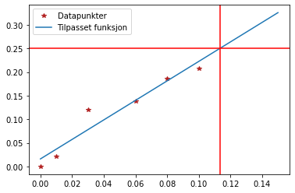
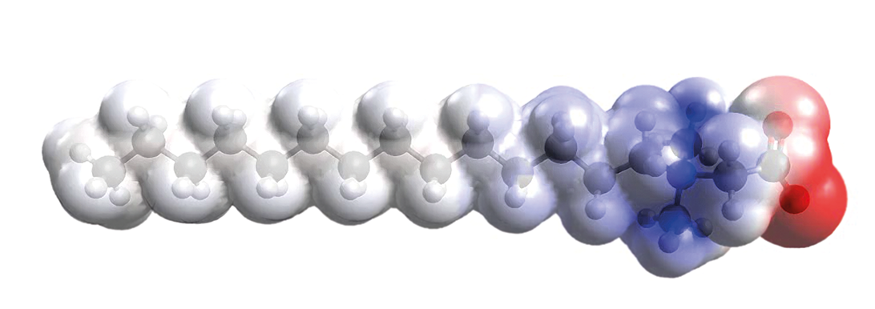
Programmering som verktøy
Framstille data Regne ut

Slide 25
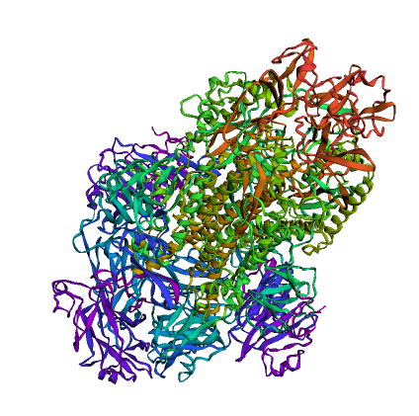
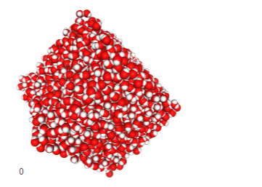
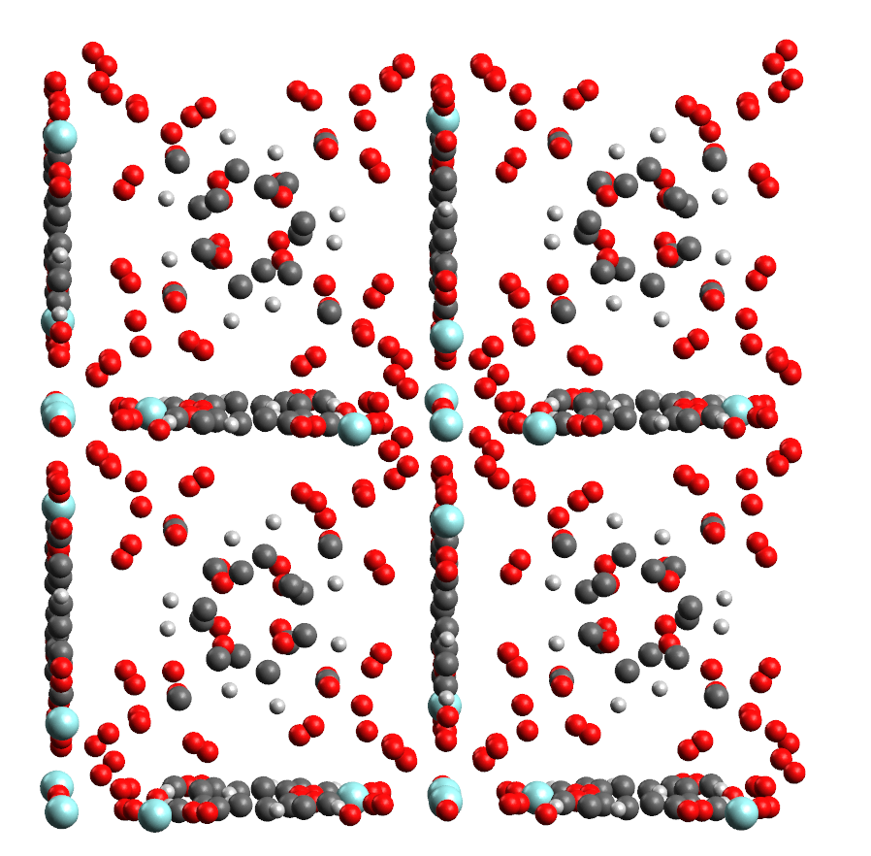
Programmering som eksperimenter!

Slide 27
Give someone a program, you frustrate them for a day; teach them how to program, you frustrate them for a lifetime.
David Leinweber

Slide 29
Forskning?

Slide 30
Takk for i år!

